Slide 1


RÉUNION D’INFORMATION enseignements de spécialité
Site internet : www.saint-francois-xavier.fr
07 janvier 2022

Slide 2

Etapes de l’orientation post-seconde
Fin 1er semestre : dimanche 16 janvier
Remise fiche « dialogue » :
souhaits d’orientation de la famille et de l’élève
sélection de 4 spécialités (1ère générale) par ordre de priorité
Conseil de classe : observations + avis sur le choix de série
Réunion parents – professeurs : par téléphone (semaine du 24 janvier)
2ème semestre :
Mi-semestre : point sur l’orientation (fin mars)
Fiche dialogue :
vœux définitifs d’orientation de la famille et de l’élève (fin du semestre)
choix de 3 spécialités par ordre de priorité
Conseil de classe (début juin) : réponse de l’établissement (sur la série)
Procédures de dialogue

Slide 3
LES ENSEIGNEMENTS DE SPÉCIALITÉ PROPOSÉS À SFX
          Numérique et sciences informatiques (NSI)
          Langues, littératures et cultures étrangères (LLCE) (Anglais littéraire OU Anglais, monde contemporain OU Espagnol OU Allemand)
          Mathématiques
          Physique-chimie
          Sciences de la Vie et de la Terre (SVT)
          Histoire géographie, géopolitique et sciences politiques (HGGSP)
          Humanités, littérature et philosophie (HLP)
          Littérature, langues et cultures de l’Antiquité (LLCA)
          Sciences économiques et sociales (SES)
          Arts (cinéma audiovisuel)

Slide 4

Orientation : un accompagnement dans l’élaboration d’un parcours
Coordination par Sylvie Busnouf-Chaput en lien avec les professeurs principaux et l’AP
3 axes : Connaissance de soi
Informations sur les formations et les filières
      Découverte de l’environnement économique
Forum des métiers - Salons Info’Sup56 (Première) / de l’Étudiant (Terminale) - Forum de l’Avenir (Samedi 05 février 2022)
Bureau d’Informations (possibilité de rdv individuels)
Renforcement des liens avec l’association des anciens

Slide 5
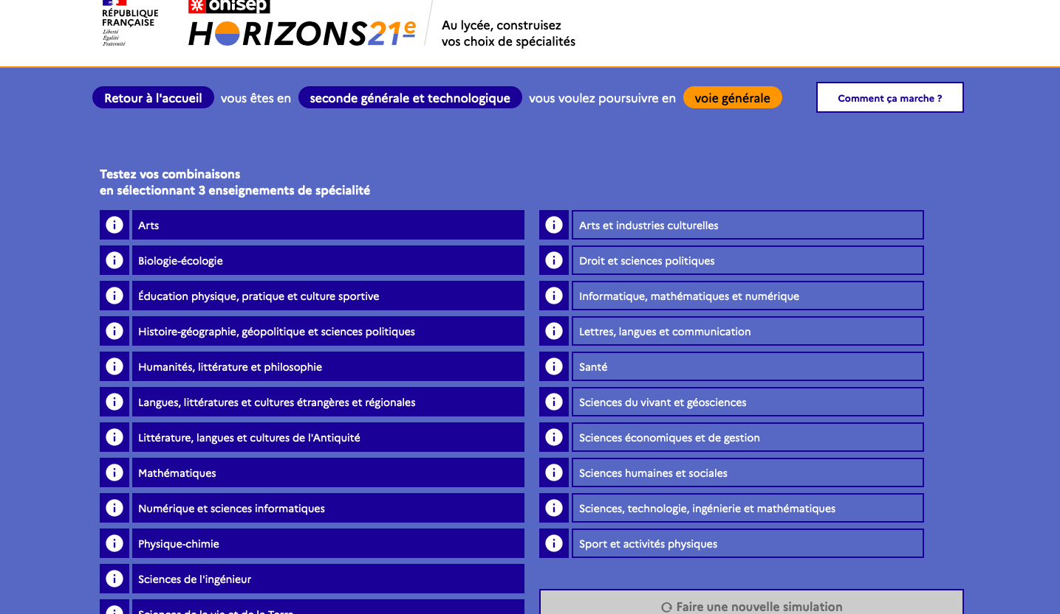

Slide 6
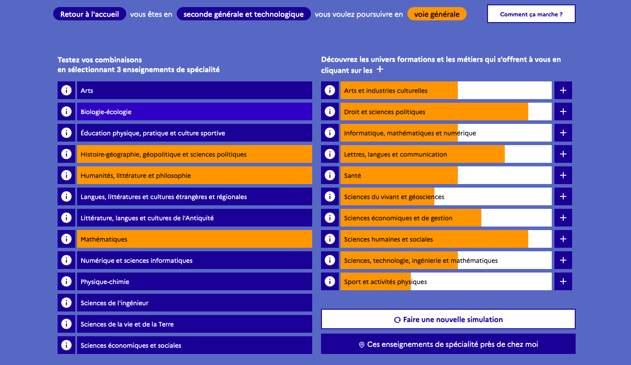

Slide 7
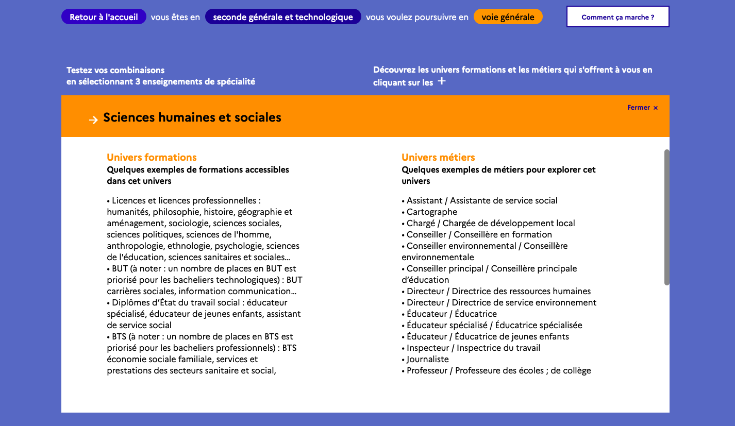

Slide 8



Classe de Première et Terminale Générales
 | Au choix 3 spécialités | Au choix 2 spécialités
Enseignements de Spécialité | Première | Terminale
Arts : Cinéma et Audiovisuel | 4h00 | 6h00
Histoire-Géographie - Géopolitique et Sciences Politiques | 4h00 | 6h00
Humanités - Littérature et Philosophie | 4h00 | 6h00
Langues - Littératures et Cultures Etrangères Anglais-Espagnol-Allemand Langues - Littératures et Cultures Etrangères Monde Contemporain Anglais | 4h00 | 6h00
Littérature - Langues et Cultures de l’Antiquité | 4h00 | 6h00
Mathématiques | 4h00 | 6h00
Numérique et Sciences Informatiques | 4h00 | 6h00
Physique-Chimie | 4h00 | 6h00
Sciences de la Vie et de la Terre | 4h00 | 6h00
Sciences Economiques et Sociales | 4h00 | 6h00
Enseignements Communs | Première | Terminale
Français | 4h00
Philosophie |  | 4h00
Langues Vivantes A et B | 4h30 | 4h00
Histoire-Géographie | 3h00 | 3h00
Enseignement Moral et Civique | 0h30 | 0h30
Education Physique et Sportive | 2h00 | 2h00
Enseignement Scientifique | 2h00 | 2h00
Accompagnement Personnalisé | 54h00 par an | 54h00 par an
Accompagnement à l’orientation
Heures de Vie de Classe par an | 10h00 | 10h00
Enseignements Optionnels (1 au choix + LCA) | Première | Terminale
Italien Langue Vivante C | 3h00
Arts : Théâtre | 3h00
Education Physique et Sportive | 3h00
Langue et Culture de l’Antiquité : Latin | 3h00
Breton (filière bilingue) | 3h00
Section Européenne | 3h00
Enseignements Optionnels (1 au choix) | Terminale
Mathématiques Expertes (Si spécialité Mathématiques) | 3h00
Mathématiques Complémentaires | 3h00
Droit et Grands Enjeux du Monde Contemporain | 3h00

Slide 9

Baccalauréat 2022
Epreuves anticipées ou terminales : 60 % de la note finale
1 épreuve anticipée de Français en 1ère (écrit + oral = coefficient 10)
4 épreuves en classe de Terminale :
Deux spécialités (coefficient 16 chacune)
Philosophie (coefficient 8)
Grand Oral (coefficient 10)
Part de contrôle continu (cycle terminal) : 40% de la note finale
5 disciplines du tronc commun qui ne font pas l’objet d’une épreuve terminale (coefficient 6 chacune : 3 en Première et 3 en Terminale)
Enseignement de spécialité abandonné en fin de Première (coefficient 8)
EMC (coefficient 2 : 1 en Première et 1 en Terminale)

